Slide 1
Hadoop 설치

Slide 2
리눅스 서버 준비
cpu : 듀얼코어 2.93GHz
램 : 2.0GB
하드디스크 : 100GB
운영체제 : centos 6.4 버전이상(64비트)
설치 모드에 따라서 필요한 만큼의 장비를 준비

Slide 3
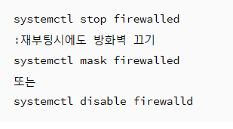
tip : 방화벽
iptables 명령어로 관리
iptables –F : 방화벽 관련 모든 정책 삭제
iptables –L : 방화벽 관련 모든 정책 보기

Slide 4
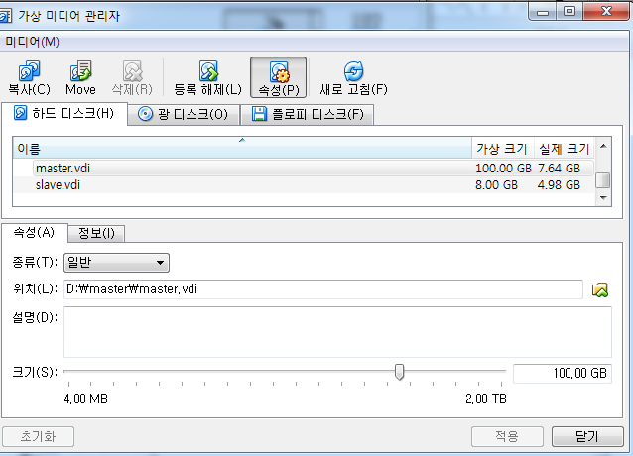
각 장치 용량 변경
Virtual Box 메뉴 : 파일 – 가상미디어 관리자

Slide 5
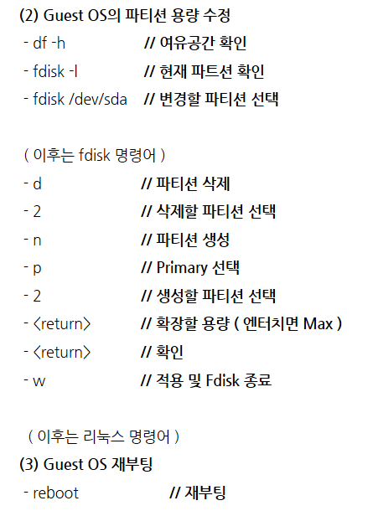
장치 용량 변경

Slide 6
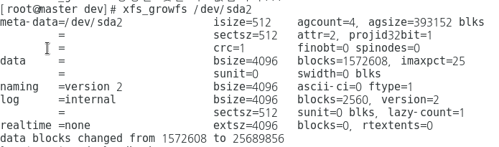
장치 용량 변경

Slide 7
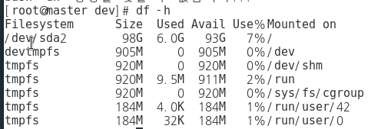
확장 확인

Slide 8
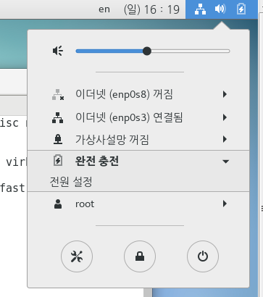
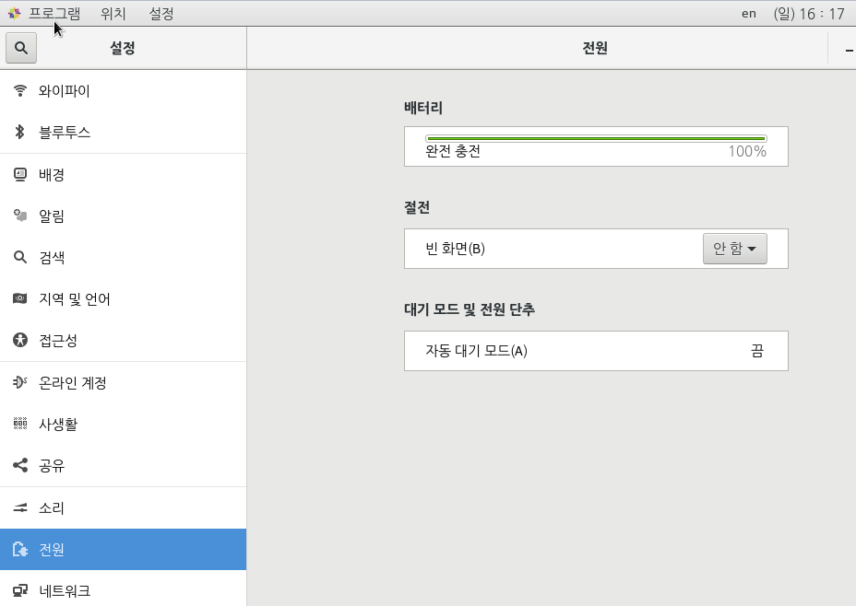
master 화면 보호기 제거

Slide 9
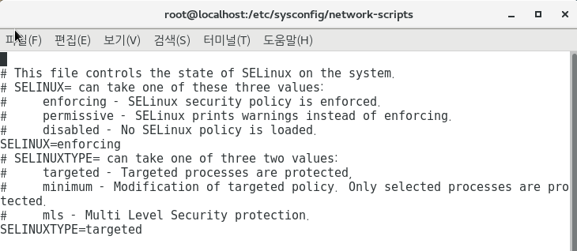
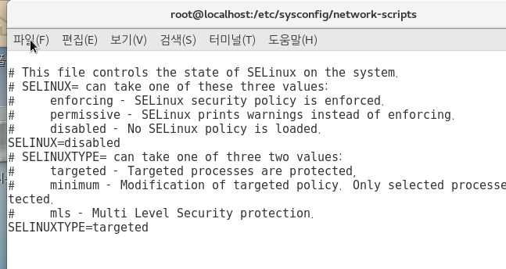
보안 설정 끄기
vi /etc/sysconfig/selinux
SELINUX=enforcing 를 disabled로 변경

Slide 10

master설정(1. os Update 금지)
vi /etc/yum.repos.d/CentOS-Base.repo
** 편집기 화면에 아무것도 안보이면 경로나 파일이름
이 잘못된 것
** 지금 편집 파일은 CentOS의 기본 환경 설정 파일임

Slide 11
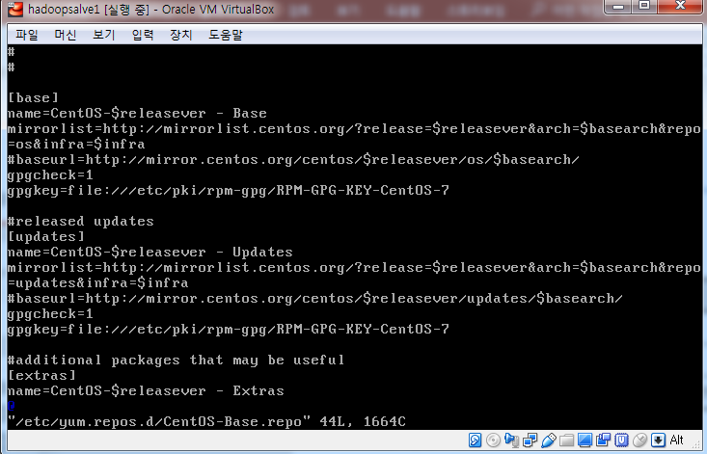
master설정
내용 중 #released updates 내용의 행을 찾는다.
삭제
7 -> d -> d

Slide 12
master (Update 금지)
같은 방법으로
파일을 열고 #released update 행으로 커서를 옮긴 후
7-> d-> d
를 입력하여 update를 삭제한다.
vi /etc/yum.repos.d/CentOS-Soruces.repo

Slide 13
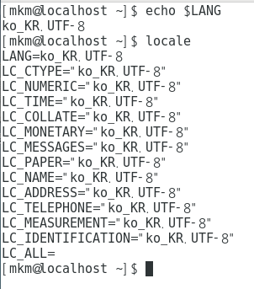
인코딩 방식 설정 확인(master 와 serverB모두에서 확인)

Slide 14
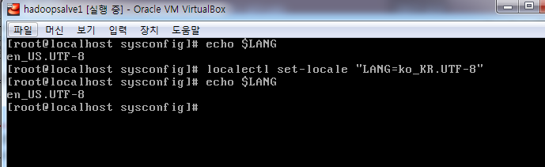
serverB 언어설정
echo $LANG

Slide 15
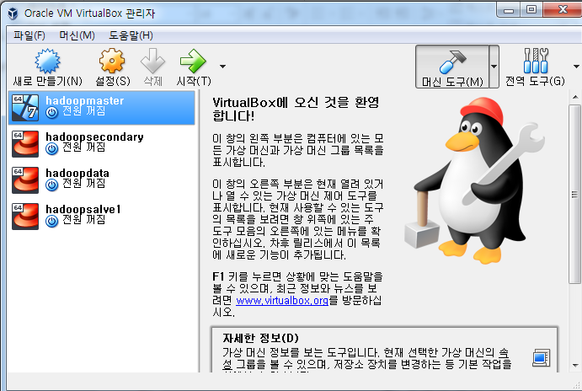
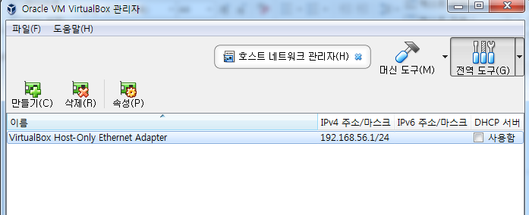
삭제 버튼으로 삭제 후
만들기 버튼으로 새로 생성

Slide 16
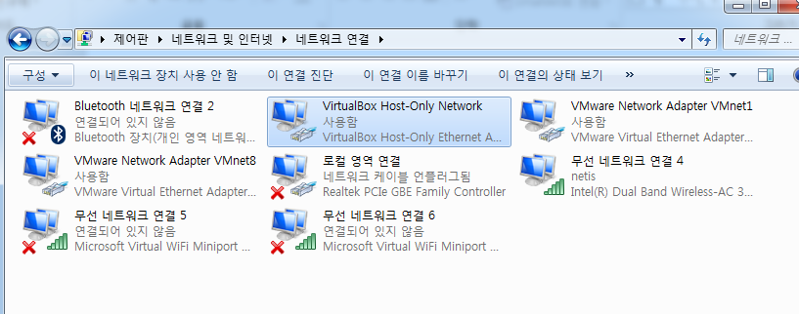
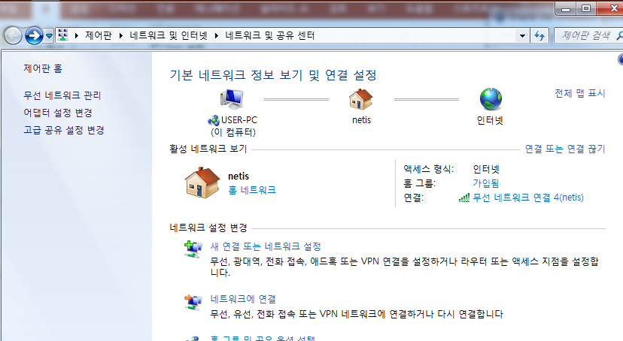
네트워크 설정
단축메뉴의 속성 설정

Slide 17
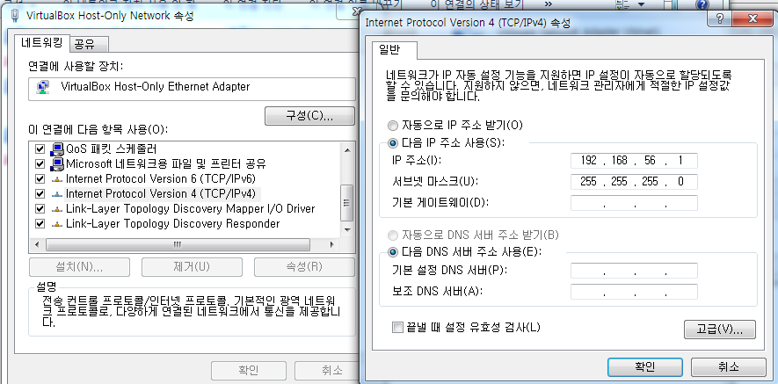
네트워크 설정

Slide 18
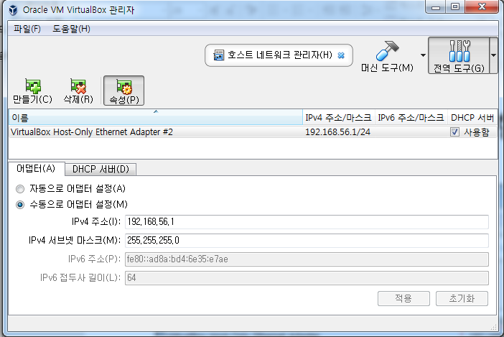
virtualBox 종료 후 다시 실행
체크
IP 변경 확인

Slide 19
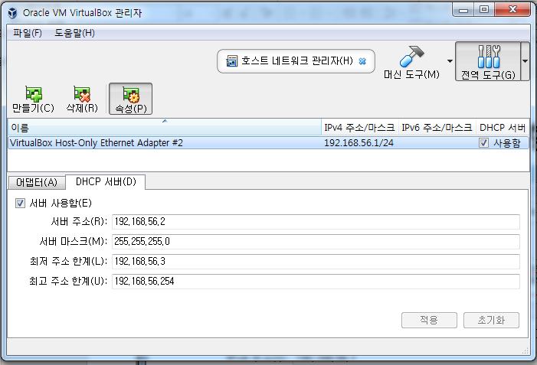
dhcp 서버 속성 수정

Slide 20
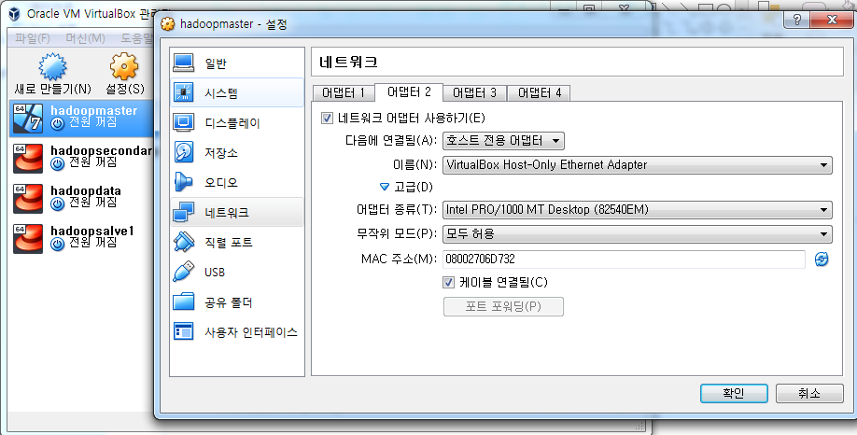
각 서버의 네트워크 어댑터 추가 (사용서버 모두 설정)

Slide 21

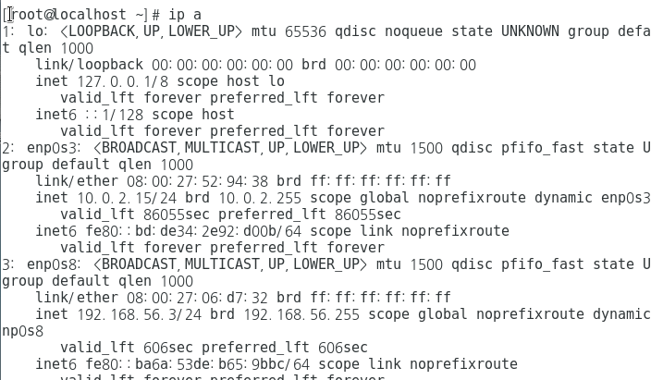
Master 머신 (root 계정)-> 직접 접속
ip address 확인 명령어
ifconfig 와 동일

Slide 22
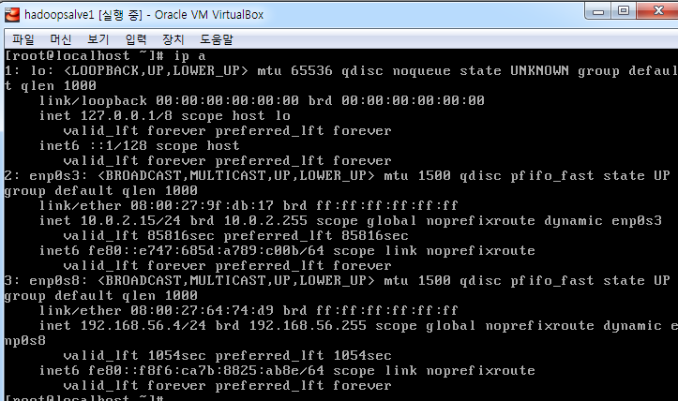
serverB 머신 (root 계정) -> 직접 접속
ip a

Slide 23
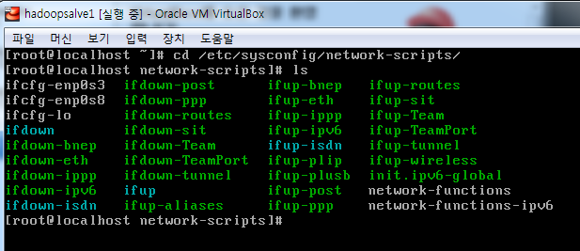
고정 ip 설정
cd
cd /etc/sysconfig/network-scripts/
ls
파일 확인 :
ifcfg-enp0s3
ifcfg-enp0s8
파일이 하나만 있을 때?

Slide 24
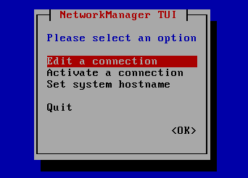
ifcfg-XXXX 가 안보일 때 (nmtui 명령)
큰 메뉴는 tab으로 움직이며
소 메뉴는 방향키 사용
enter

Slide 25
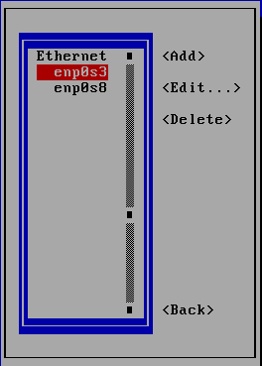
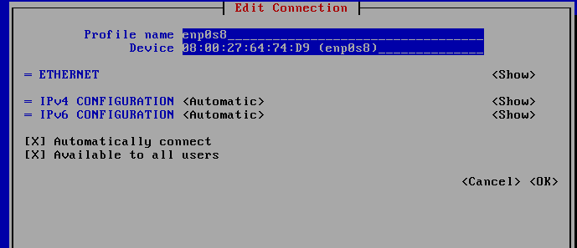
tab 키 이용하여     형태로 되어 있는 이름을 선택하여 edit
enps08 로 변경
선택 후 QUIT 선택
터미널 복귀

Slide 26
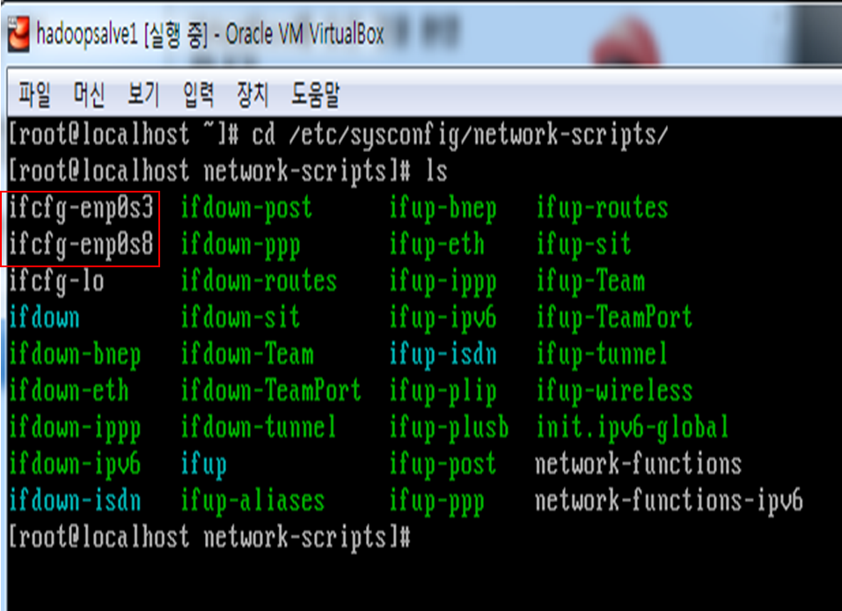
확인

Slide 27
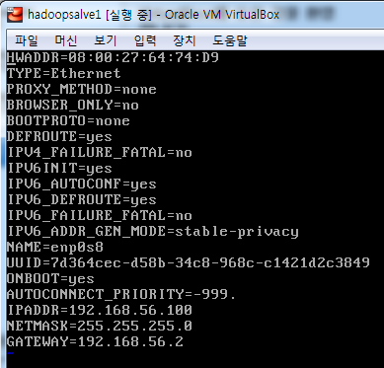
고정 IP 설정
편집기로 ifcfg-enp0s8을 연다. 아래와 같이 수정
BOOTPROTO=dhcp -> none로 변경
ONBOOT=yes -> 확인
파일 끝에 추가
IPADDR=192.168.56.100
NETMASK=255.255.255.0
GATEWAY=192.168.56.2
:wq 로 저장 후 종료

Slide 28
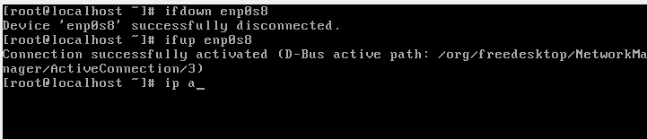
고정 ip 설정
ip 나 혹은 network 어댑터와 관련된 설정을 변경 했을 시에는
어댑터 서비스를 종료 후 다시 실행한다.
network 서비스 종료 명령어 : ifdown 장치이름 (ex. enp0s8)
network 서비스 시작 명령어 : ifup 장치이름 (ex. enp0s8)
if down enp0s8
if up enp0s8
ip a 로 ipaddr 확인

Slide 29
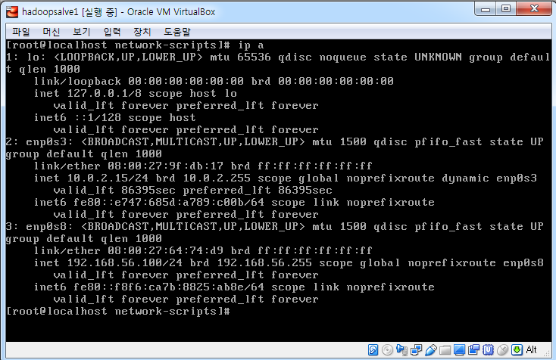
설정 확인1 ping test

Slide 30
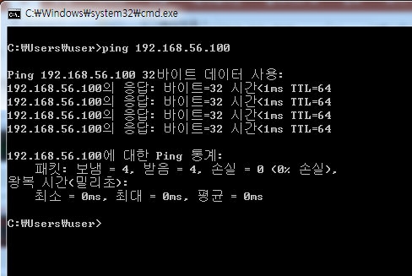
설정 확인 2 (ping test)-윈도우에서 작업
윈도우 host cmd 실행

Slide 31
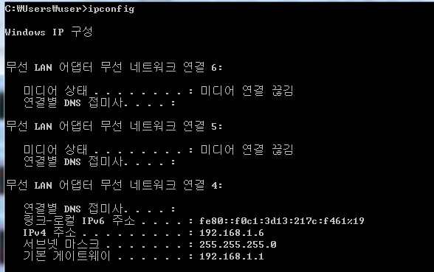
설정 확인 2 (ping test)-윈도우에서 작업
윈도우 host cmd 실행
이더넷 어댑터의 ipv4 확인

Slide 32
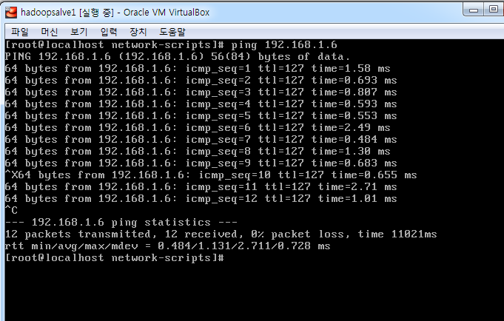
설정확인3 (ping test 2)-serverB에서 작업
ping ip주소(각자확인)
ping 종료 ctrl+c

Slide 33
개별 설정
하둡을 최종 설치할 하드웨어에 작업
2-3인 1조로 MASTER VM의 enp0s8 연결을 고정 ip로 설정하시오.
서로 상의하여 각자의 MASTER VM의 고정 ip 설정을 완료해야 합니다.(ip address 192.168.56.10)
교재 3장이나 본 강의자료를 활용합니다.
변경 TEST
ip a
호스트, master, server 간의 ping test
평가자 체크 리스트 채점 조건에 포함 됩니다.

Slide 34
server B설정(1. os Update 금지)
vi /etc/yum.repos.d/CentOS-Base.repo
** 편집기 화면에 아무것도 안보이면 경로나 파일이름
이 잘못된 것
** 지금 편집 파일은 CentOS의 기본 환경 설정 파일임

Slide 35
severB설정
내용 중 #released updates 내용의 행을 찾는다.
삭제
7 -> d -> d

Slide 36
serverB (Update 금지)
같은 방법으로
파일을 열고 #released update 행으로 커서를 옮긴 후
7-> d-> d
를 입력하여 update를 삭제한다.
vi /etc/yum.repos.d/CentOS-Soruces.repo

Slide 37
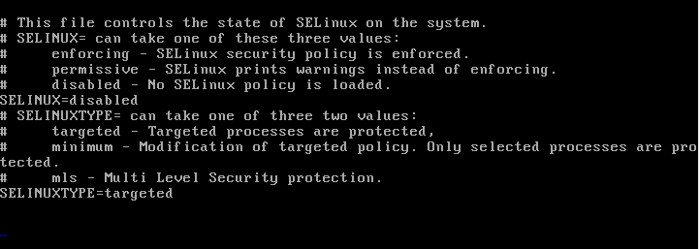
serverB (보안 selinux 기능 끄기)
** text 모드의 화면 활성화 ctrl
vi /etc/sysconfig/selinux
SELINUX=enforcing 를 disabled로 변경

Slide 38
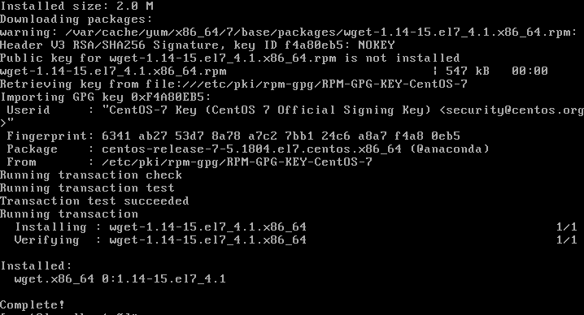
wget 명령어 설치(serverB)
최소 버전이므로 브라우저 활용이 불가
파일 다운로드를 위한 wget 명령어 설치
yum -y install wget

Slide 39

필수 util설치 (serverB)

Slide 40
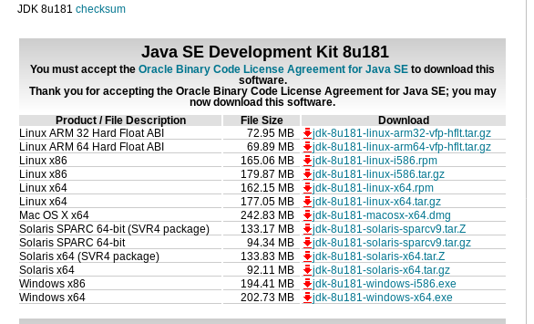
java 설치(master – root 계정)
http://www.oracle.com/technetwork/java/javase/downloads/index.html

Slide 41
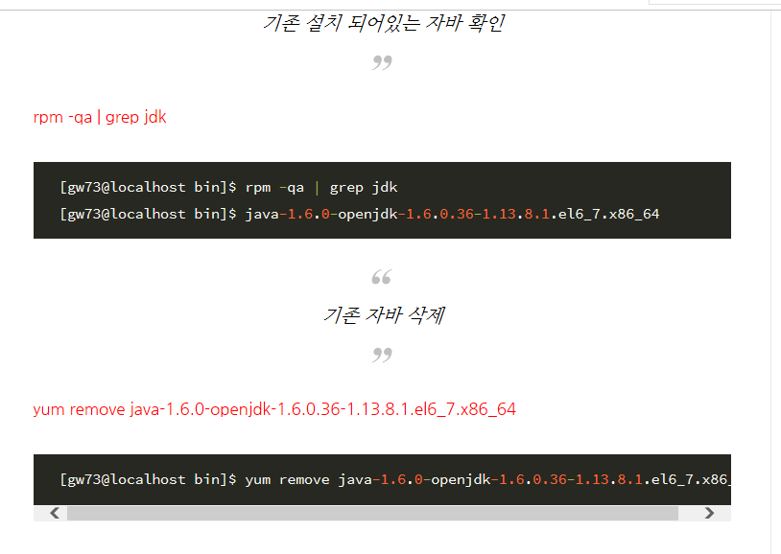
기존 java제거

Slide 42
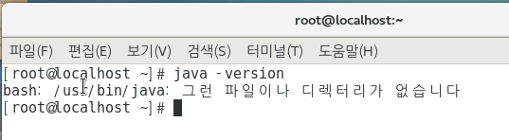
기존 java 삭제 확인

Slide 43
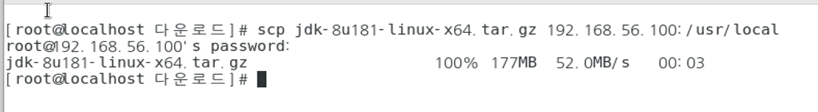
다운로드 폴더에 java 파일 확인
cd
cd 다운로드
ls -l
serverB에 java 파일 복사

Slide 44
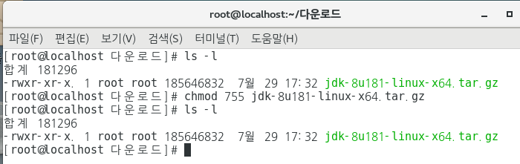
java 압축파일 해제
파일 권한이 755 여야 함 즉, -rwxr-xr-x 확인
권한이 상이 한 경우 아래와 같은 명령어로 권한 수정
chmod 755 파일명

Slide 45
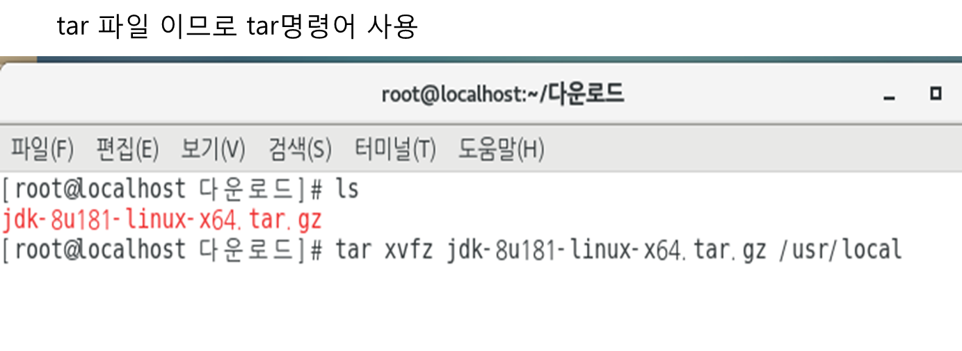
java 파일 압축해제

Slide 46
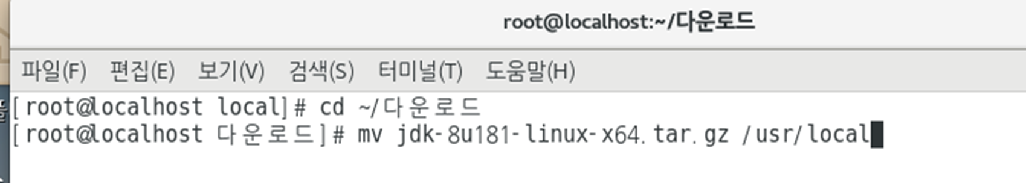
java 압축해제
/usr/local로 이동

Slide 47
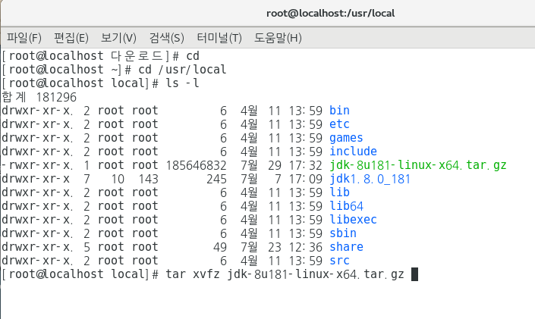
tar xvfz jdk-(tab 키)

Slide 48
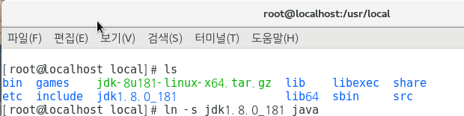
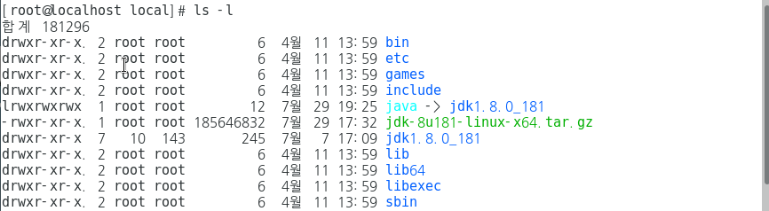
설치 확인 및 환경 설정
jdk1.8.0_181 폴더에 대한 심벌릭 링크 생성
환경설정시 짧은 path 이용

Slide 49
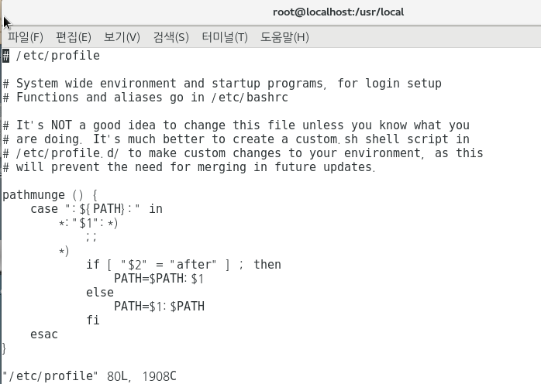
환경설정 /etc/profile
vi /etc/profile
shift + g 키 이용하며 파일의 끝으로 이동

Slide 50
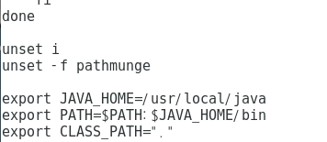
환경설정 /etc/profile
파일의 끝에 아래 내용 추가
저장 후 종료

Slide 51
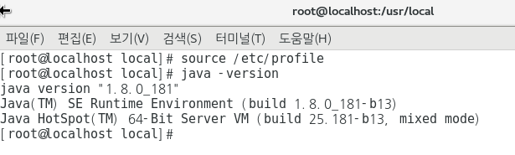
환경설정 변경 적용 및 확인
설정 변경 적용
설치 확인

Slide 52
개별 설정 2
하둡을 최종 설치할 하드웨어에 작업
2-3인 1조로 serverB VM에 jdk 설치
서로 상의하여 각자의 serverB VM에 jdk를 설치해야 합니다.
강의자료를 활용합니다.
설치 TEST
java -version
평가자 체크 리스트 채점 조건에 포함 됩니다.
java 설치 파일은 이전 작업에서 master 에서 serverB의 /usr/local 에 복사 하였습니다.

Slide 53
개별 설정 2-1
serverB 및 master에 hadoop 계정 생성 (password : hadoop 으로 설정)

